Slide 1


KEYS SPLINES AND PINS

Slide 2
学 习 提 示
本章主要是介绍轴上零件与轴联接的常用方法，统称轴毂联接。其中以平键和花键应用最广。轴毂联接所用的零件都已标准化。本章以平键联接的选用和强度校核为重点学习内容。

Slide 3
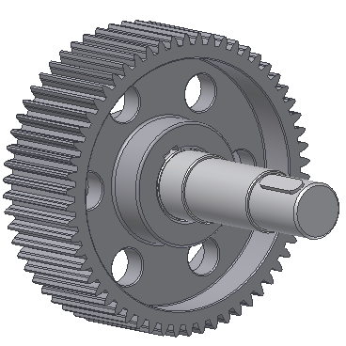
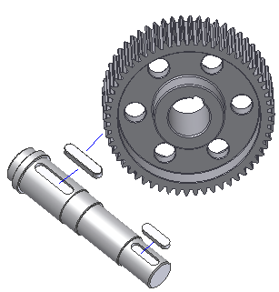
键 联 接 (Keys )
键的功用：
●周向固定轴和轴上的零件，传递扭矩。（如：普通平键）
●轴向固定轴和轴上的零件，传递轴向力。（如：楔键）
●导向移动（如：导向平键）
注意
键是标准件
普通平键的型式和尺寸

Slide 4
普通平键
平键
导向平键
松键
（松联接）
滑键
半圆键
键的分类
紧键
（紧联接）
楔键
斜键
切向键
注意
导向平键和滑键为动联
接，其它均为静联接

Slide 5
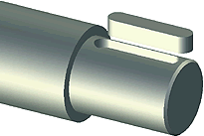
松键的共同特点：
——工作前不受力，键的侧面是工作面，靠键和键槽侧面的相互挤压传递周向载荷。
紧键的共同特点：
——工作前受力，键有斜度，键的上下面是工作面，只用于静联接，能传递转矩和单向的轴向力。

Slide 6

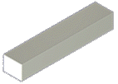
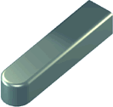
键的构造：
1、平键——侧面为工作面，装拆方便，对中良好，不能轴向
固定零件。
端铣刀
●普通平键
圆头（A型）
盘铣刀
特点：用端铣刀加工轴上键槽，键在槽中轴
向固定良好，但轴上引起的应力集中
较大。
应用：应用最 广泛，可用于高精度、高速、
冲击、变载荷场合。
平头（B型）
用于轴端
单圆头（C型）
注意
平键若用双键时，应180°布置!
键槽加工

Slide 7
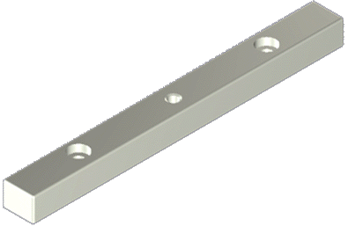
●导向平键（导键）
特点：用螺钉将键固定在轴上，轴上零件可作轴向移动（动联接），用于轴向移动量不大的场合。
圆头（A型）
平头（B型）
起键螺孔

Slide 8
●滑键
特点：键与轴上零件固定在一起，一同沿轴向移动，用于轴
向移动量较大的场合。

Slide 9
2、半圆键：（月牙键）
特点：键在键槽中可绕几何中心摆动，以适应毂槽底面，装配
方便。缺点是对轴的削弱太大。
应用：主要用于轻载、锥形轴端。
提示：
在轴上安装
两个半圆键时，
一般最好把它
们设置在同一
母线上

Slide 10
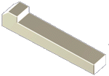
1:100
3、楔键：
特点：上下面为工作面，键的上表面和轮
毂键槽的底面各有1：100的斜度，
沿径向压紧轴和毂，靠摩擦力传递
转矩，可传递单向的轴向力。会引
起轴上零件的偏心和偏斜。
应用：不宜用于定心精度要求高、高速、
承受振动冲击或变载的场合。
普通楔键
∠1：100
钩头楔键
∠1：100
钩头是为了
便于拆卸

Slide 11
轮毂与轴产生偏斜
轮毂与轴
产生偏心
注意1
120°
若用双楔键时，应120°左右布置，其目的是得到较大的轮毂孔表面对轴的包角，加大摩擦力，使轴周向受力均匀。
注意2
楔键在振动、冲击或变载荷作用下
宜松动，为安全，应加防护罩。

Slide 12
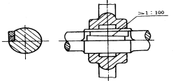
4、切向键：
特点：由两个楔键组成，上下面为工作
面，两楔键以其斜面相贴合，共
同楔紧在轴毂之间。键的一个工
作面必须处于包含轴心线的一个平
面内，靠工作面沿轴切线方向挤
压传递载荷，能传递单向的轴向力。
应用：主要用于载荷较大，对中要求不
严格的场合。
工作面
斜度∠1：100
轴
o

Slide 13
当传递双向扭矩时，需要使用两对切向键，并且两对切向键应反向安装，两对切向键应相隔120°～130°。
120°~130°
T

Slide 14
提示：
键标记：
键 16×100 GB1096-79
——表示b=16，L=100，h=10，圆头普通平键（A型）
键B 16×100 GB1096-79
——表示b=16，L=100，h=10，平头普通平键（B型）
键C 16×100 GB1096-79
——表示b=16，L=100，h=10，单圆头普通平键（C型）
键 16×100 GB1097-79
——表示b=16，L=100，h=10，圆头导向平键（A型）
键 16×100 GB1097-79
——表示b=16，L=100，h=10，平头导向平键（B型）

Slide 15
平键的主要失效形式
——表面压溃、剪断、磨损（动联接）。
提示：
通常，平键联接最容易发生的失效形式是压溃(静联接时)或磨损（动联接时），一般不会出现剪断现象（除非严重过载）。因此，一般平键强度校核时只需计算挤压强度或耐磨性，不需计算剪切强度（重要场合除外）。

Slide 16

b
平键的强度校核：
h
T
挤压强度条件：(静联接)
d
4T
σ_{p}=
≤[σ_{p}]
dh l
其中：l——有效工作长度
h——键的高度
d——轴径
b
h
l
L
注意
L= l
b
若用双键时，
应180°布置，
强度计算时
按1.5个键
计算

Slide 17
磨损计算:(动联接)
4T
p=
≤[p]
dhl
提示：
半圆键联接、楔键联接、切向键的挤压强度计算公式见教材82～83页；

Slide 18
键的选用的步骤:
工作要求
键的类型
由d
(手册)
b×h
校核强度
(手册)
L
(B-L≥5~10mm)
由轮毂宽B
一般最大键长：L_{max}≤（1.6～1.8）d
（以避免沿键长方向载荷分布不均匀）

Slide 19
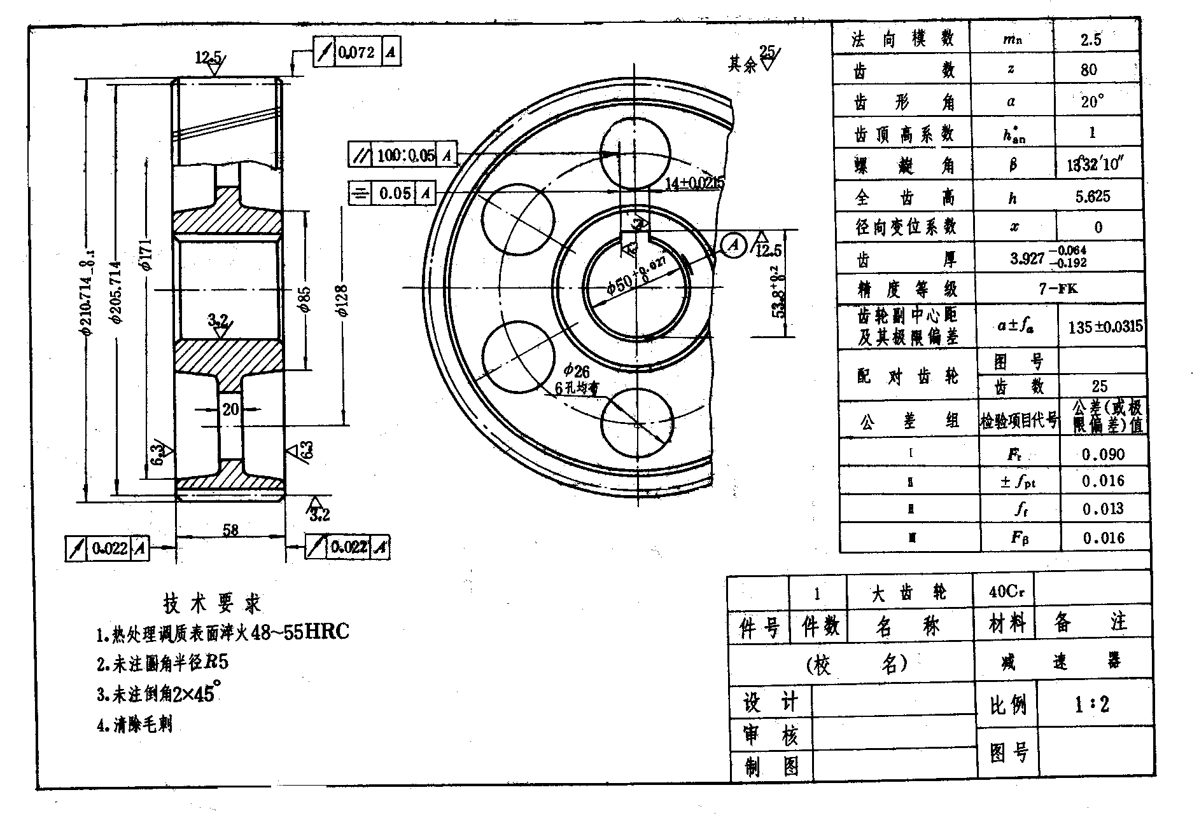
110
[例题]一减速器低速轴安装齿轮处的轴径d=80mm，齿轮轮毂宽度B=110mm，齿轮与轴均为钢制，齿轮精度为8级，联接传递的转矩T=800N.m,工作时有轻微冲击。试选择键联接，并验算其强度。
解 选用圆头普通平键
（齿轮精度为8级，有一定的定心要求 ）
由《手册》，GB1095-79
φ80
键的尺寸：
由d=80mm,查得：b×h＝
22×14
由B=110mm,查取：L＝
100mm(∵B-L≥5~10mm)
普通平键的型式和尺寸

Slide 20
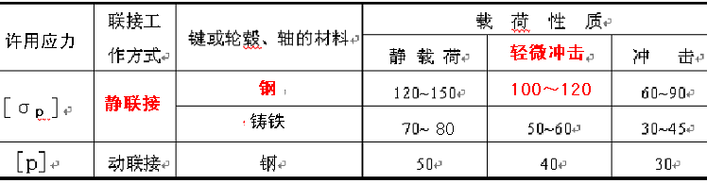
强度校核：
（属静联接，只需校核挤压强度）
查教材77页，表3.1得：
[σ_{p}]＝110MPa
键的工作长度：l＝L-b=100－22＝78mm
4T
4×800×10³
σ_{p} ＝
＝
＝36.36MPa＜[σ_{p}]＝110MPa
dhl
80×14×78
满足强度条件。
结论：键22×100 GB1096—79
键联接的许用挤压应力

Slide 21
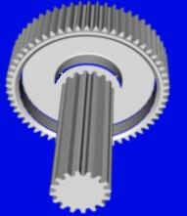
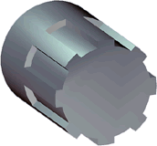
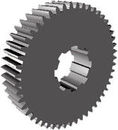

花键联接:
花键——轴和轮毂孔周向均布多个键齿，齿的侧面为工作面，已
标准化。
外花键
内花键
齿轮内花键
矩形花键尺寸

Slide 22
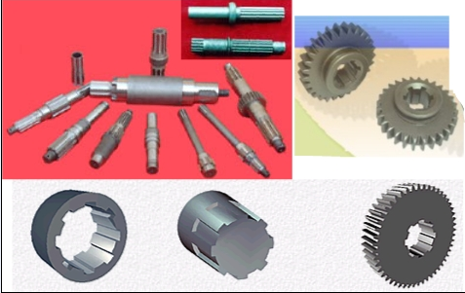
花键特点：
优点：
●齿对称布置，轴和轮毂受力均匀；
●齿数多，总接触面积大，压力分布均匀具
有较高的承载能力；
●齿与轴为一体，且齿槽浅，应力集中小；
●定心好、导向性能好。
缺点：加工困难，齿的制造需专门的设备和工具，制造费用高，
故花键的应用受到一定的限制。
适用场合：定心精度要求高、传递转矩大或经常滑移的联接。

Slide 23
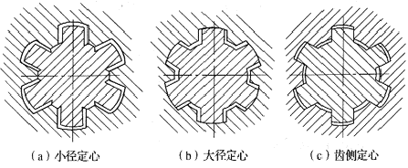
花键的分类：
●矩形花键——分轻系列（用于轻载静联接）和中系列（用
于重载或空载下的动联接） ，只规定了小径定心一种方式
（Cull44—87），应用很广。
矩形花键的定心方式
（注：旧国标有三种定心方式：外径定心、 内径定心、侧面定心，
祥见《机械加工工艺手册》）

Slide 24
●渐开线花键——可用制造齿轮的方法来加工，工艺性较好，
（45⁰压力角） 易获得较高的制造精度和互换性，定心方式为
齿形定心（有径向分力时可自动定心）。用于
载荷较大，定心精度要求较高以及尺寸较大的
联接。
（注：旧国标有两种定心方式：齿形定心、外径定心）
●细齿渐开线花键——齿较细，适用于轻载或薄壁零件的轴毂联接，
（ 30⁰压力角） 也可用作锥形轴的辅助联接。
花键图（定心）

Slide 25
销联接
●传递载荷（轻载）
销的功用：
●固定零件的位置
●安全作用
销的类型：
普通圆柱销
（用于定位）
内螺纹圆柱销
（用于盲孔）
●圆柱销
螺纹圆柱销
（用于高精度）
弹性圆柱销
（用于冲击
、振动场合）
圆柱销

Slide 26
1：50
普通圆锥销
（用于定位）
内螺纹圆锥销
（用于盲孔）
●圆锥销
（用于装拆
困难场合）
螺尾圆锥销
开尾圆锥销
（用于冲击
、振动场合）
●槽销
●销轴
（用于铰接）
●带孔销
●开口销

Slide 27
d
●安全销

